Slide 1
Målen för kandidatprogrammet inom kemiteknik
Professor Antti Karttunen
Direktör för kandidatprogrammet i kemiteknik
Frågor får ställas fritt i föreläsningssalen eller på adressen presemo.aalto.fi/chemabc
2023-08-29

Slide 2
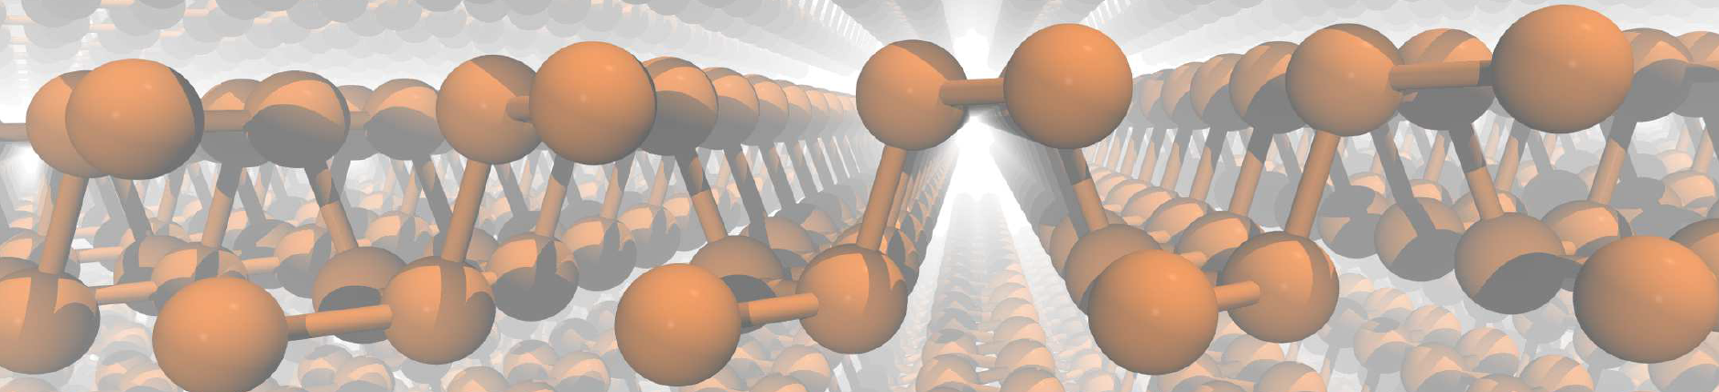
Kemi − del av ett gott liv
Kemi finns överallt i vår omgivning.
Centrala begrepp: materians struktur, egenskaper och reaktioner.
Inom kemiteknik tillämpas kemi på ett flertal olika sätt.
Från nanometer till laboratorieskala.
Från fabriksstorlek till nationalekonomi.

Slide 3
Kandidatstudier (3 år)
Du får förutsättningar att utvecklas till en sakkunnig inom ditt eget område, såväl inom fortsatta studier som arbetslivet.
Du lär dig lösa tekniskt vetenskapliga problem och skapa ny information självständigt och tillsammans med andra.
Du får arbetslivsberedskap och studieförmåga för livslångt lärande.
Du bygger upp en kärna av yrkesmässigt kunnande.

Slide 4
Kärnan i det yrkesmässiga kunnandet
Kunnande inom inom kemiteknikens olika delområden och i de matematiskt naturvetenskapliga grunderna som berör dessa.
Kunskapen att tillämpa teoretiskt kunnande i problemlösning.
Kunskapen att samla ihop vetenskaplig och yrkesmässig information och evaluera det kritiskt.
Kunskapen att kritiskt evaluera vetenskapens och teknologins inverkan ur individens, samhällets, ekonomins och miljöns synvinklar.

Slide 5
Studieförmåga
Du lär dig fungera som medlem i universitetsgemenskapen och tar ansvar för ditt eget lärande.
Du kan evaluera ditt eget lärande, utnyttja olika lärandemiljöer och överskrida gränser mellan olika läroämnen.
Du får förutsättningar för studier på högre nivå, även på engelska
Kandidatstudierna är en grund för självständigt livslångt lärande och utvecklandet av det yrkesmässiga kunnandet.

Slide 6
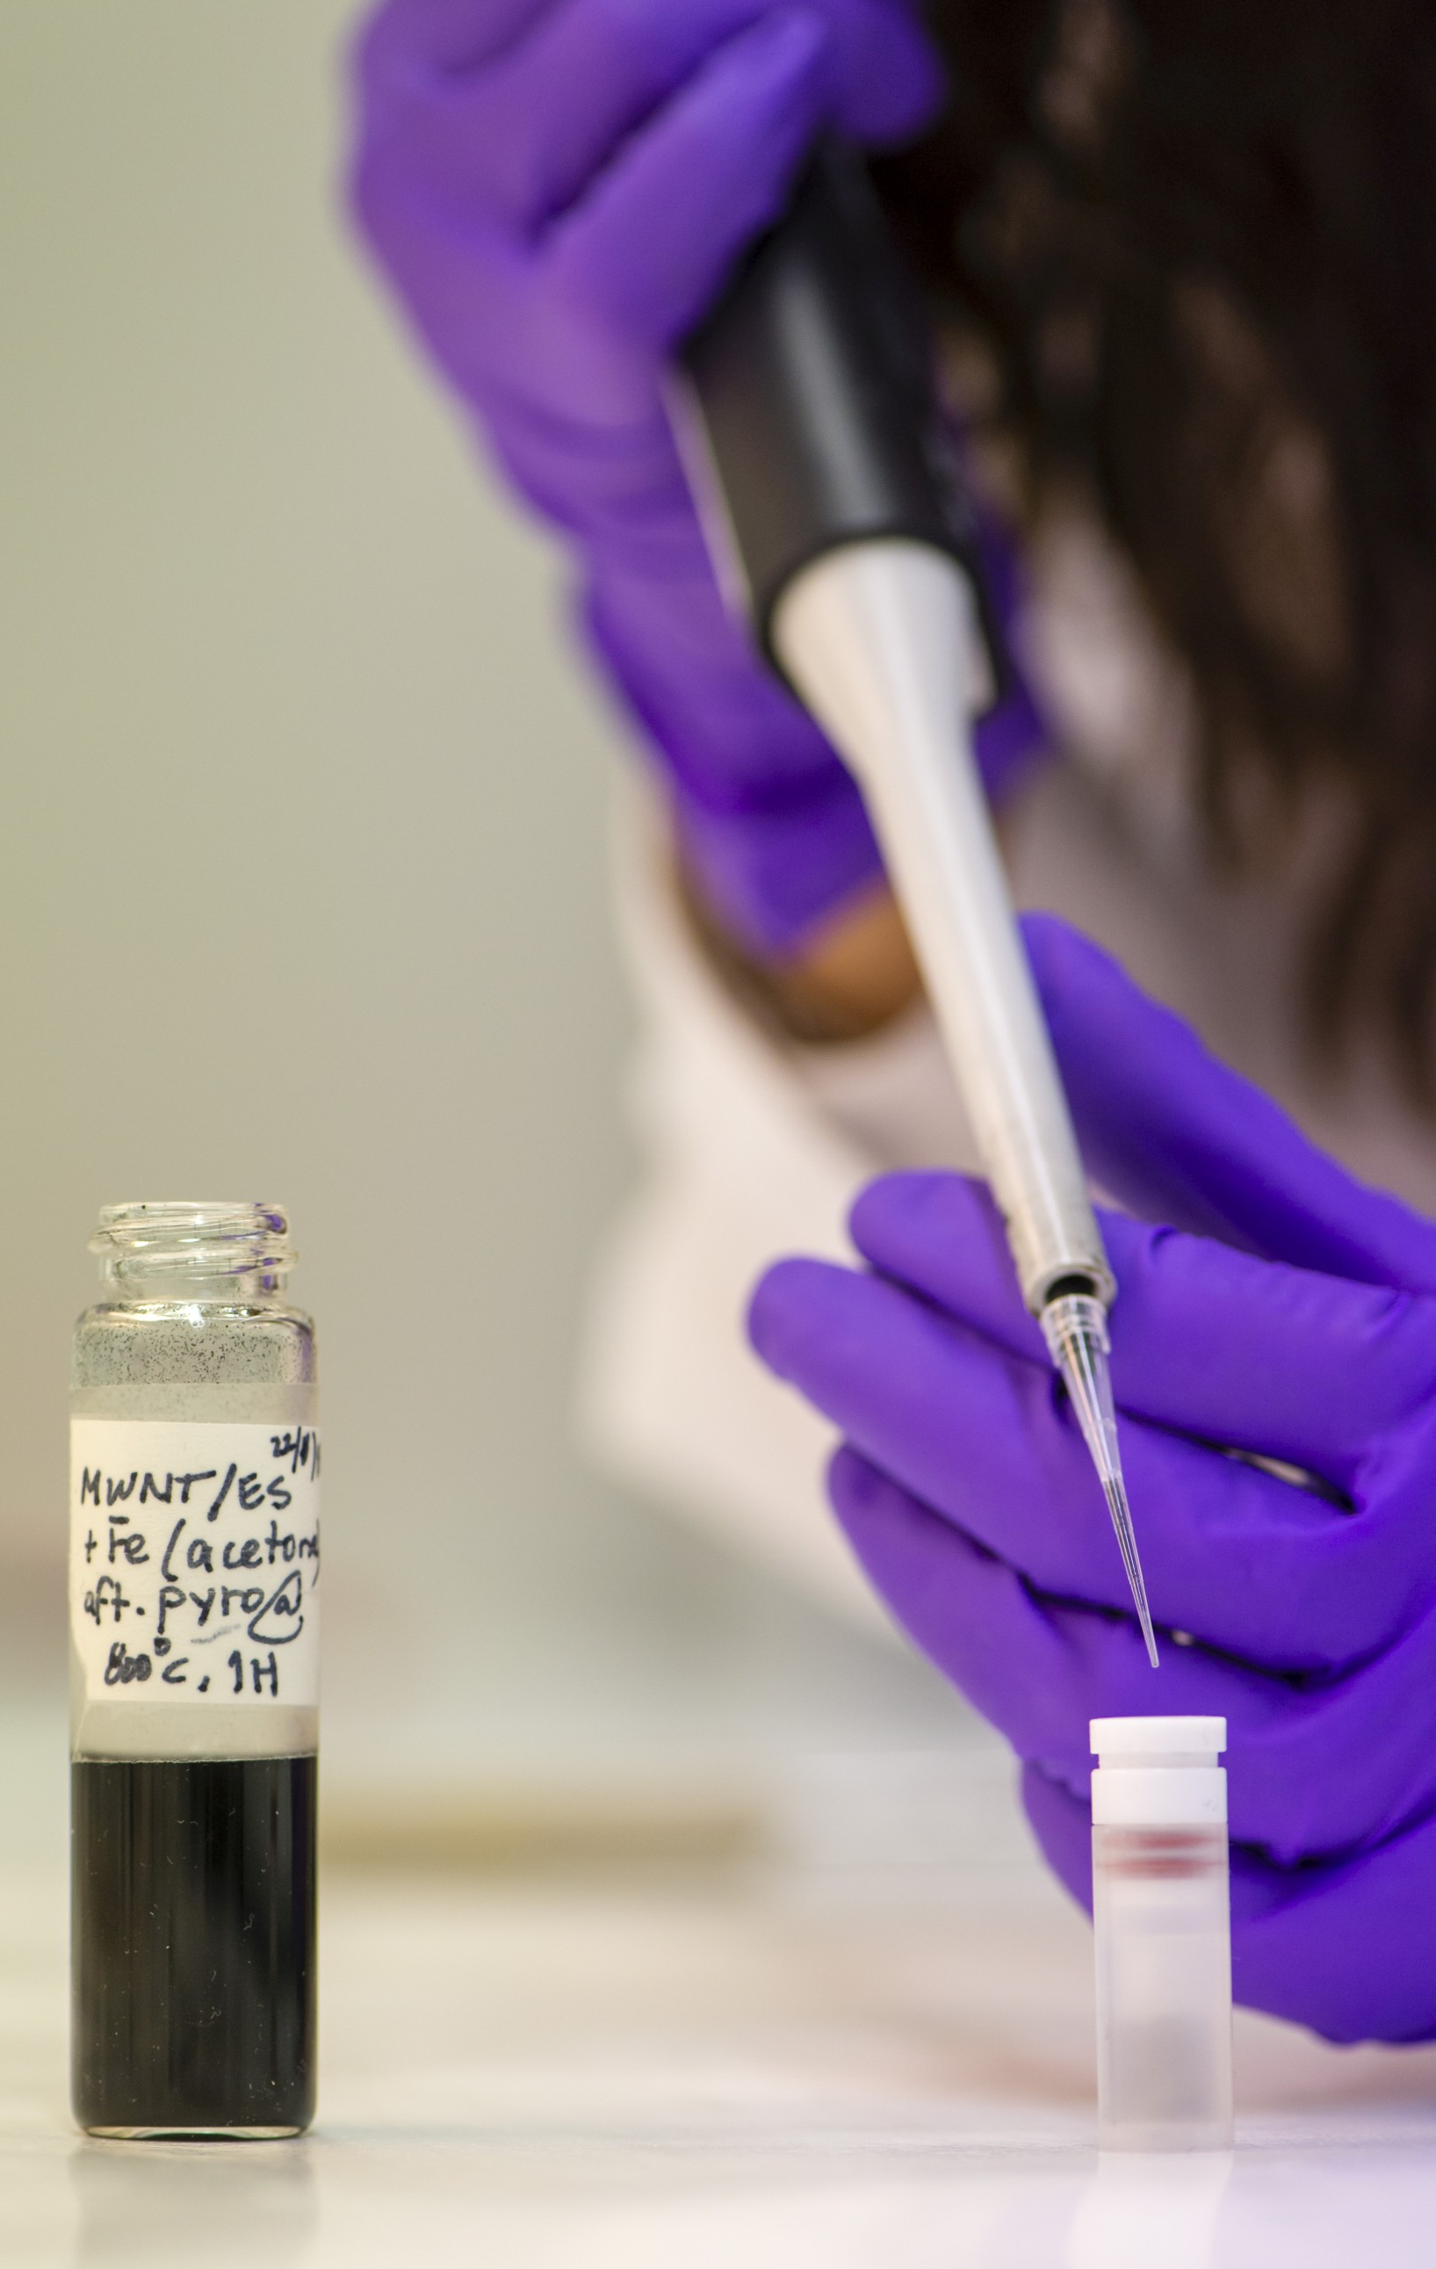
Arbetslivsberedskap
Målinriktat och planlagt arbete
Kunskaper i grupparbete
Kunskaper i projektarbete
Tydliga muntliga och skriftliga kommunikationsfärdigheter

Slide 7
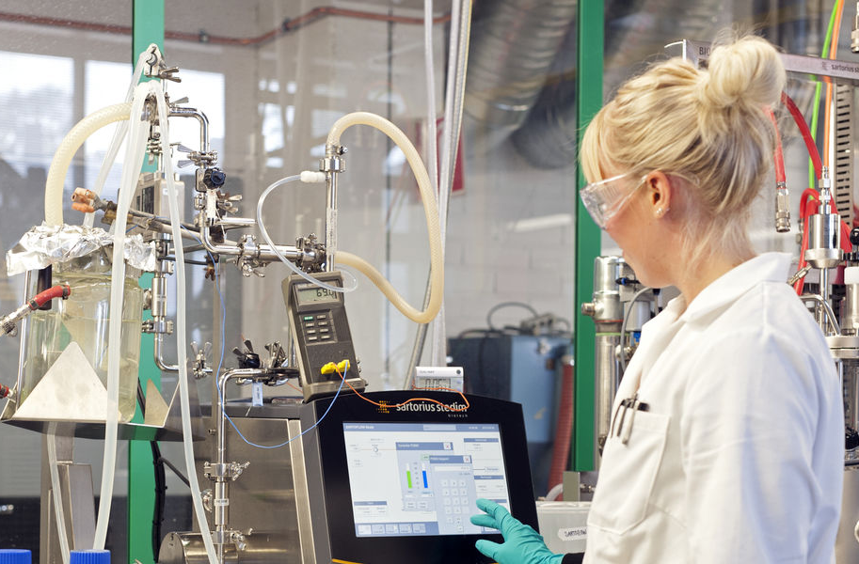
Opiskelijan omat valinnat
Huvudämne (slutet av 1. året)
Bioprodukter
Kemi och materialvetenskap
Kemiteknik och processer
Biämnesstudier
Fritt valbara studier
Möjliga utbytesstudier
Val av magisterprogram(3. året)

Slide 8
Frågor om utbildningen? presemo.aalto.fi/chemabc

Slide 9
Kemi − Del av ett gott liv

